Slide 1
Ведущая мультиформатная компания современной розничной торговли – создает, развивает и управляет портфелем брендов сетевых магазинов, удовлетворяя потребности всех групп российских покупателей
Волгоградская область
ноябрь 2019

Slide 2
02
Х5 RETAIL GROUP СЕГОДНЯ
Х5 Retail Group – ведущий российский продуктовый ритейлер
130
Магазина X5 на территории
Волгоградской области
на 1 сентября 2019
2014 г. на рынке Волгоградской области
с
121
54 тыс. м2
совокупная торговая площадь на 1 сентября 2019
14
покупателей
за 10 мес. 2019 года
млн
5
2,2
1 810
млрд руб.
Инвестиции за 5 лет
Рабочих мест
4

Slide 3
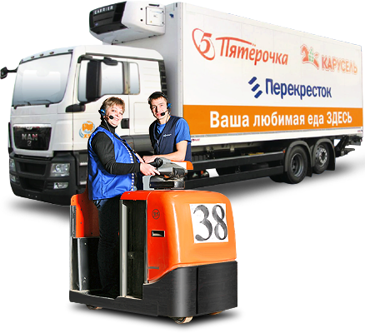
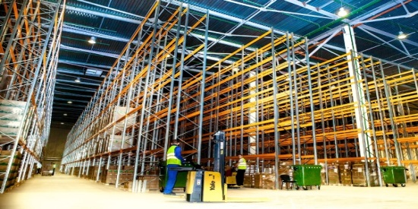
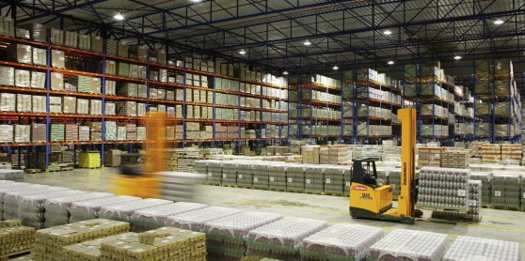
сентябрь 2014г. открыт распределительный центр (Аксайский р-н, трасса на Волгодонск)
03
РЦ «Ростов»
Обслуживает ТС
Численность сотрудников – 460 чел.
Режим работы – круглосуточный
Объемы отгрузок – более 120 000 упаковок в сутки
Общая площадь – 30 200 кв.м.
в т.ч. помещения сухих складов – 13 200 кв.м.
низкотемпературных складов – 998 кв.м.
с регулируемой температурой – 11 320 кв.м.

Slide 4
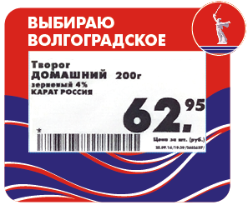
Мы нацелены на построение долгосрочных и доверительных отношений с партнерами и поддержку местных производителей
04
Х5 RETAIL GROUP СЕГОДНЯ
72
7
На наст. время
местных поставщиков Волгоградской области
работают с X5
Новых поставщиков Волгоградской области
введено в 2018 году
Поддержка локальных
производителей
Предпочтения локальных потребителей
Удобная логистика
Разумные цены

Slide 5
В фундаменте отношений со всеми партнерами лежит Кодекс взаимодействия который включает лучшие добросовестные практики рынка и принципы этичного сотрудничества
05
Х5 RETAIL GROUP СЕГОДНЯ
Общая доля местных производителей в ТС «Пятерочка» в РТО –
26 %
Товарная группа | Локальные произодители, удельный вес в РТО
Хлеб, хлебобулочные изделия | 90 %
Кондитерские изделия | 62 %
Мясная гастрономия | 25 %
Молочная гастрономия | 35 %
Напитки, в т.ч алкоголь | 11 %
Овощи – фрукты | 19 %
Бакалея | 27 %

Slide 6
Коммуникации
06
Х5 RETAIL GROUP СЕГОДНЯ
У поставщиков есть возможность воспользоваться сервисом отправки коммерческого предложения для дальнейшего сотрудничества
с Х5 Retail Group, через сайт компании х5. ru:
Поставщик заполняет форму прямо на сайте:http://www.x5.ru/ru/partners/goods/kp и Коммерческое предложение попадает ответственному сотруднику закупки
Срок на рассмотрение и принятие решения по данному коммерческому предложению 15 рабочих дней
По результатам рассмотрения на электронный адрес отправителя будет направлено письмо, извещающее о принятом решении (подробности указываются в письме с принятым решением). Если по вашему вопросу будет принято положительное решение, дальнейшие контакты будут осуществляться, через сотрудника коммерческого подразделения, направившего вам ответ, в котором будет содержаться необходимая вам контактная информация
Back Office
Группа по работе с КП
Оценка
коммерческого предложения
Создание
коммерческого
предложения

Slide 7
Собственная торговая марка
Центральный отдел СТМ/ТПЦ продолжает разрабатывать проекты по созданию товаров и брендов
Отсутствие затрат производителя на маркетинг, ATL и BTL продвижение , что позволяет продукцию СТМ предлагать по более выгодной полочной цене
Товары первой цены
Ни
Полный контроль всей цепочки производства и поставки продукции. Это позволяет Сети выступать гарантом качества и безопасности продукции на полке
Внедрение современных технологий упаковки (SRP), 100% владение интеллектуальным активом позволяет продукции СТМ снизить операционные затраты
НЦС+
Продукт СТМ можно найти лишь в магазинах Компании, он создан под конкретный shoper’s profile – потребителя нашего магазина. Тем самым продукты СТМ уникальны по сути, что является еще одним якорем лояльности потребителей

Slide 8
Партнеры настоящие и будущие
08
Х5 RETAIL GROUP СЕГОДНЯ
Спасибо
за
внимание!

